Slide 1

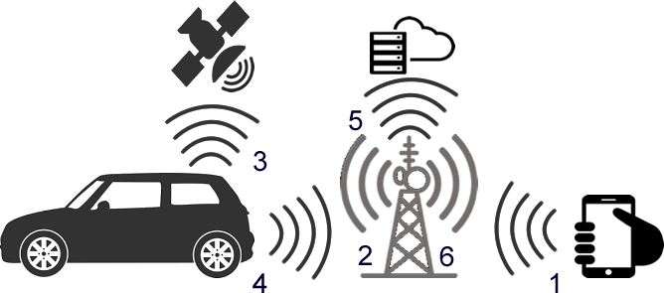
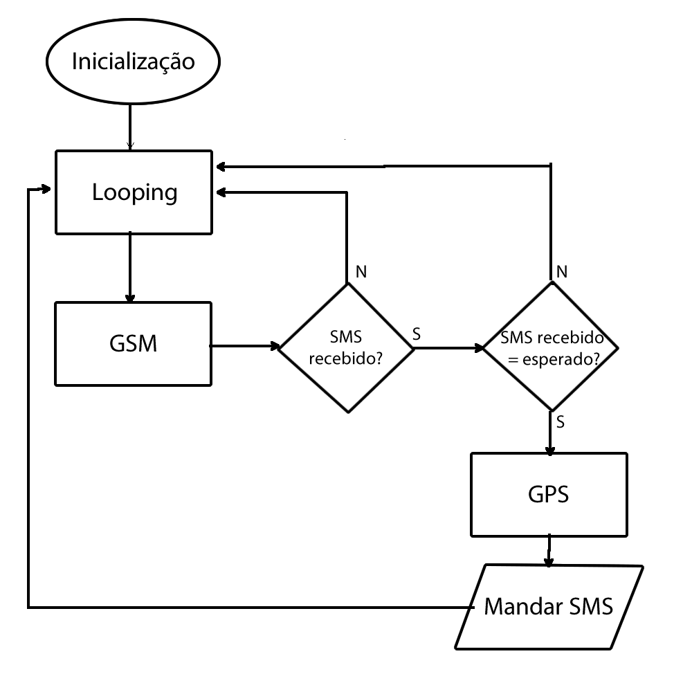
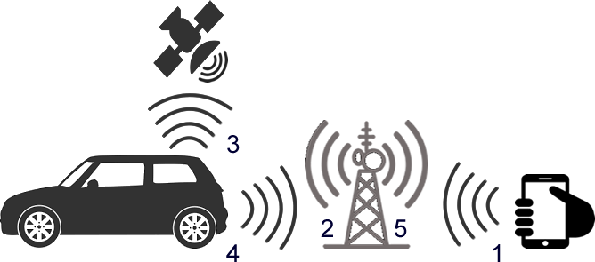
RASTREADOR VEICULAR USANDO O ARDUINO
OBJETIVO
ESPECÍFICAÇÕES TÉCNICAS
IMPLEMENTAÇÕES
- SOFTWARE
O sistema do Arduino trabalho com escopos de ‘Setup’ e ‘Loop’ – obrigatoriamente. Na área de ‘Setup’ é feita a configuração usada em todo o programa, e em ‘Loop’ é feita toda a parte vital do sistema, chamando funções necessárias para a sua execução e após executa-las – se não houver interrupções – segue em loop. Como pode ser analisado na figura 1, o programa conta com a sua Inicialização, loop e determinas funções. Estas funções são responsáveis por reconhecer a mensagem recebida, executar a obtenção dos dados de posicionamento global, passar esses dados – por parâmetro - para um link URL do Google Maps e enviar a mensagem com a localização para o celular cadastrado.
APLICAÇÕES
1 Calibri, 40, sombreada
2
3
4
5
6
Etapas
1 – Envio da mensagem.
2 – Envio da mensagem para o Arduino.
3 – Requerimento da posição global do Arduino.
4 – Envio dos dados obtidos pelo Arduino.
5 – Envio dos dados – se bem sucedida – para um servidor web em nuvem.
6 – Envio da mensagem com o link da localização – se bem sucedida – para o celular cadastrado.
METODOLOGIA
- HARDWARE
O protótipo fora desenvolvido com a placa Arduino UNO juntamente com um módulo com tecnologia GSM/GPRS/GPS*. Fora necessária a utilização das portas de comunicação serial do Arduino – UART. Para a utilização da tecnologia GSM é usada uma antena para conectar o módulo a estações de telefone, como a equalização da frequência necessária. O GPS também necessita de uma antena, mas essa por sua vez faz conexão com satélites de reconhecimento global e obtém deles os dados necessários para a aplicação requerente. Trabalha com o GPRS nos possibilita a conexão com redes de internet móvel, a qual podemos realizar aplicações com servidores web.
CONCLUSÃO
Cleber Dias Ferreira Júnior
Eliabe Moraes de Souza
Yasmin Sales
José Dálvio Ghirello Garcia

